Slide 1
¿Qué figura tiene mayor perímetro?
TRAPECIO
ROMBO

Slide 2
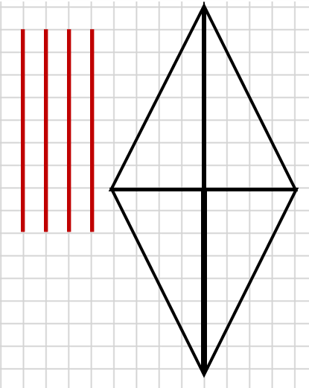
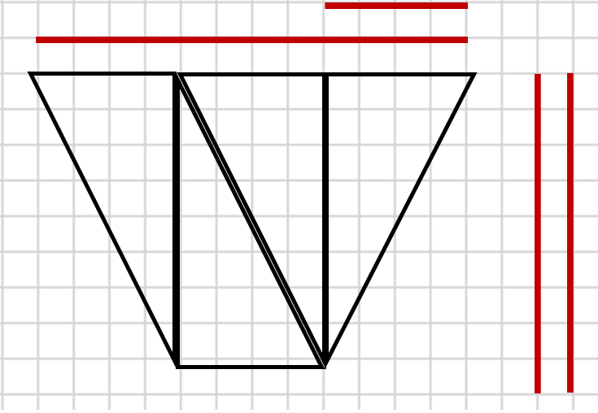
¿Qué figura tiene mayor perímetro?
TRAPECIO
ROMBO

Slide 3
¿Qué figura tiene mayor perímetro?
TRAPEZOIDE
CUADRADO

Slide 4
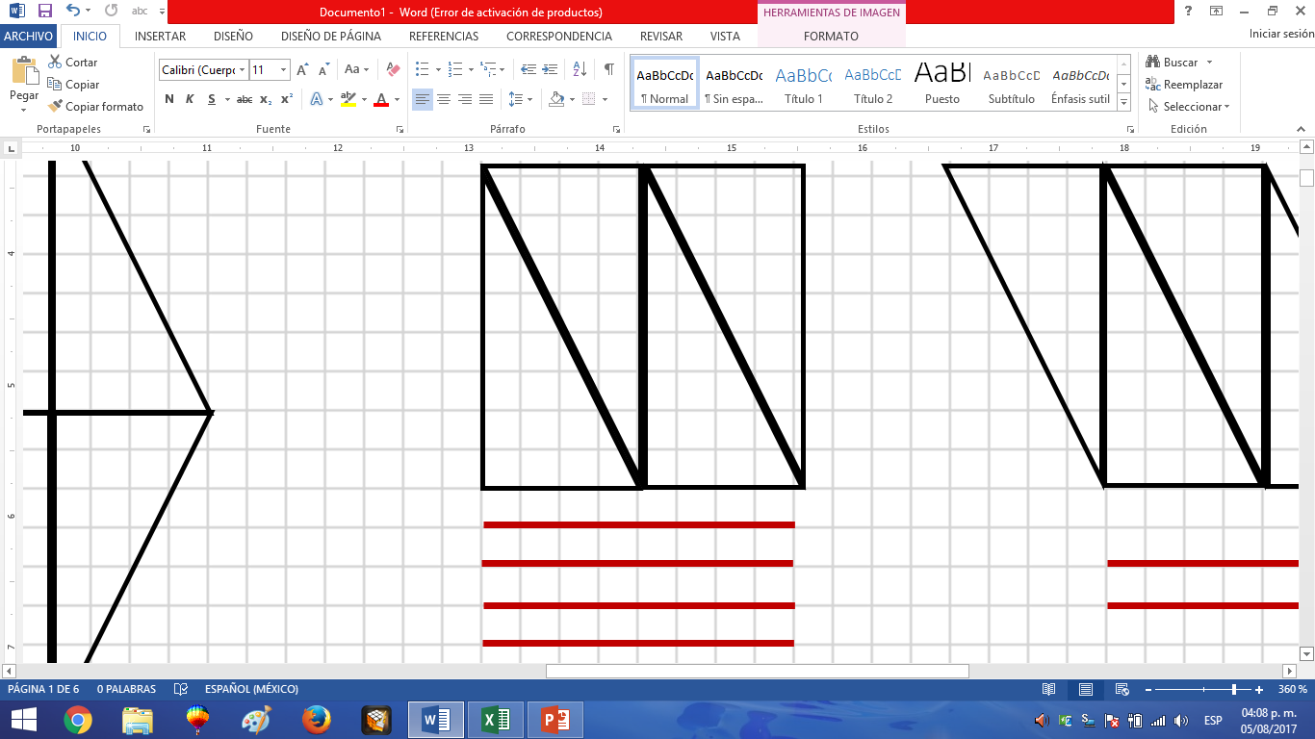
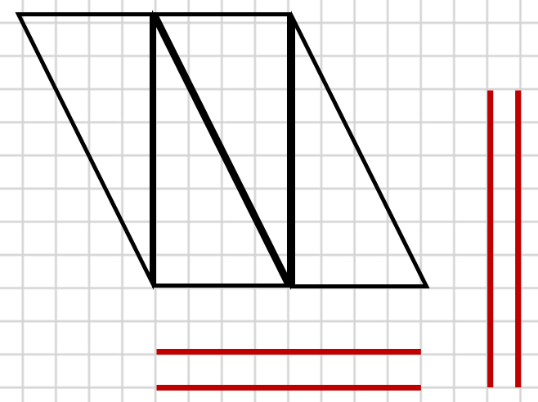
¿Qué figura tiene mayor perímetro?
TRAPEZOIDE
CUADRADO

Slide 5
¿Qué figura tiene
mayor perímetro?

Slide 6
¿Qué figura tiene
mayor perímetro?

Slide 7
¿Cuál de las dos figuras contiene más área?
TRAPECIO
ROMBO

Slide 8
¿Cuál de las dos figuras contiene más área?
TRAPECIO
ROMBO

Slide 9
¿Cuál de las dos figuras
Contiene más área?
TRAPEZOIDE
CUADRADO

Slide 10
¿Cuál de las dos figuras
Contiene más área?
TRAPEZOIDE
CUADRADO

Slide 11
¿Cuál de las 4 figuras
Tiene más área?
TRAPECIO
CUADRADO
ROMBO
TRAPEZOIDE

Slide 12
¿Cuál de las 4 figuras tiene más área?

Slide 13
El cuadrado tiene la misma área que el rombo.

Slide 14
El cuadrado tiene la misma área que el trapezoide.

Slide 15
El cuadrado tiene la misma área que el trapecio.

